Slide 1

Proiect python speech to text
SIMION ANDREI
NEDELCU ALEXIA
JUGANARU ALEXANDRA
ZANFIRA DAN
Grupa: 424A

Slide 2
INTRODUCERE
Aplicația Speech-to-Text Converter este o soluție modernă și intuitivă pentru transcrierea vorbirii în text. Dezvoltată cu scopul de a facilita procesul de conversie a conținutului audio, aplicația oferă suport atât pentru fișiere preînregistrate, cât și pentru recunoașterea vorbirii live.
Această tehnologie este ideală pentru profesioniști, studenți sau oricine dorește să transforme cuvintele rostite în text scris, economisind timp și resurse. Printr-o interfață simplă și funcționalități precise, aplicația asigură o experiență plăcută utilizatorilor, indiferent de nivelul lor tehnic.

Slide 3
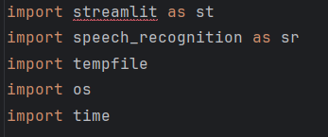
1. Importarea bibliotecilor necesare
streamlit: Este folosit pentru a crea interfața grafică a aplicației.
speech_recognition: Folosit pentru a face recunoașterea vorbirii (convertirea audio în text).
tempfile: Permite crearea unui fișier temporar pentru a stoca fișierul audio încărcat.
os: Permite manipularea fișierelor și directoarelor (de exemplu, pentru a șterge fișiere temporare).
time: Utilizat pentru a simula progresul pe parcursul procesării audio.

Slide 4
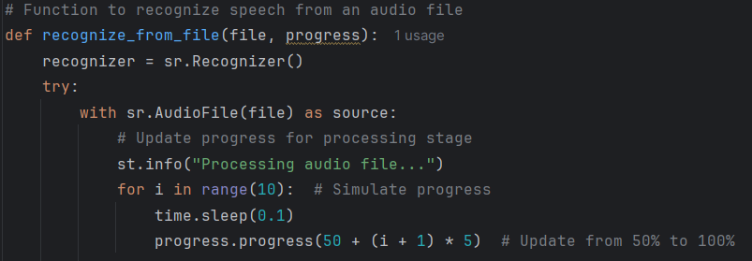
2. Functia pentru recunoasterea dintr-un fisier audio
recognizer = sr.Recognizer(): Crează un obiect Recognizer, care este folosit pentru a analiza fișierul audio.
with sr.AudioFile(file) as source: Deschide fișierul audio încărcat.
for i in range(10):: Simulează progresul, actualizând bara de progres de 10 ori (de la 50% la 100%).

Slide 5
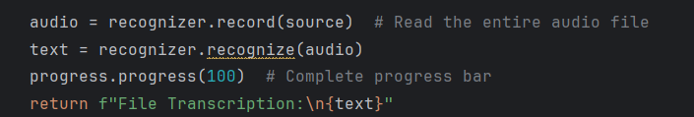
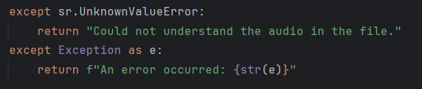
recognizer.record(source): Citește întregul fișier audio.
recognizer.recognize(audio): Transcrierea audio în text.
progress.progress(100): Completează bara de progres după terminarea procesului.
return f"File Transcription:\n{text}": Returnează transcrierea sub formă de text.
sr.UnknownValueError: Dacă audio nu poate fi înțeles (ex. zgomot de fundal).
Exception as e: Gestionăm orice altă eroare care ar putea apărea.

Slide 6
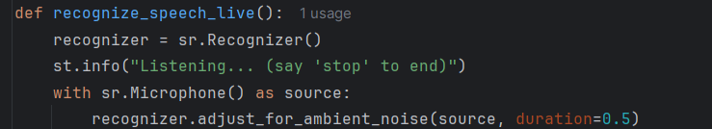
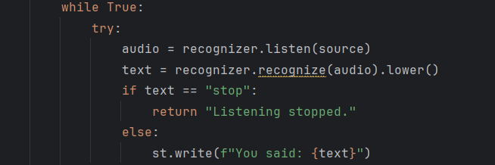
3. Funcția pentru recunoașterea vorbirii în timp real
recognizer.adjust_for_ambient_noise(source, duration=0.5): Ajustează recunoașterea pentru zgomotul ambiental.
with sr.Microphone() as source: Începe ascultarea de la microfon.
recognizer.listen(source): Ascultă vorbirea din microfon.
recognizer.recognize(audio).lower(): Transcrierea audio în text.
if text == "stop": Dacă utilizatorul spune "stop", procesul se oprește.
st.write(f"You said: {text}"): Afișează ce a spus utilizatorul pe ecran.

Slide 7
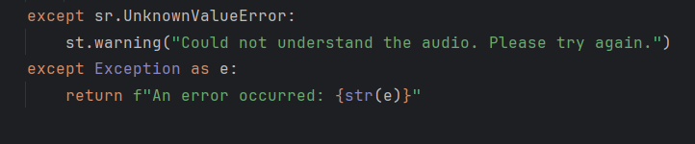
Tratăm și erorile:
Dacă nu se înțelege vorbirea, utilizatorul va fi avertizat.
Gestionăm orice altă eroare care ar putea apărea.

Slide 8


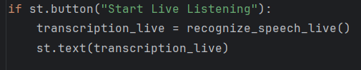
4. Interfața utilizatorului Streamlit
Afișează titlul aplicației:
Permite utilizatorului să încarce un fișier audio WAV:
Dacă utilizatorul apasă pe butonul "Start Live Listening", aplicația începe să asculte și să recunoască vorbirea în timp real:

Slide 9
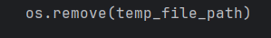
5. Curățarea fișierului temporar
După procesarea fișierului audio, fișierul temporar creat este șters pentru a elibera resursele.

Slide 10
Concluzie
Această aplicație combină două funcționalități utile:
Transcrierea unui fișier audio: Permite utilizatorului să încarce un fișier WAV și să-l convertească într-un text.
Recunoașterea vorbirii live: Permite utilizatorului să vorbească direct în microfon, iar aplicația transcrie imediat ce este spus.
Este o aplicație ușor de utilizat, oferind un feedback vizual prin intermediul barei de progres și al mesajelor afișate pe ecran.

